Slide 1



Общественное наблюдение в период проведения государственной итоговой аттестации 2018 года
Бюджетное учреждение Орловской области
«Региональный центр оценки качества образования»
Н. В. Мельнова, начальник отдела повышения квалификации и профессиональной подготовки "Регионального центра оценки качества образования"

Slide 2
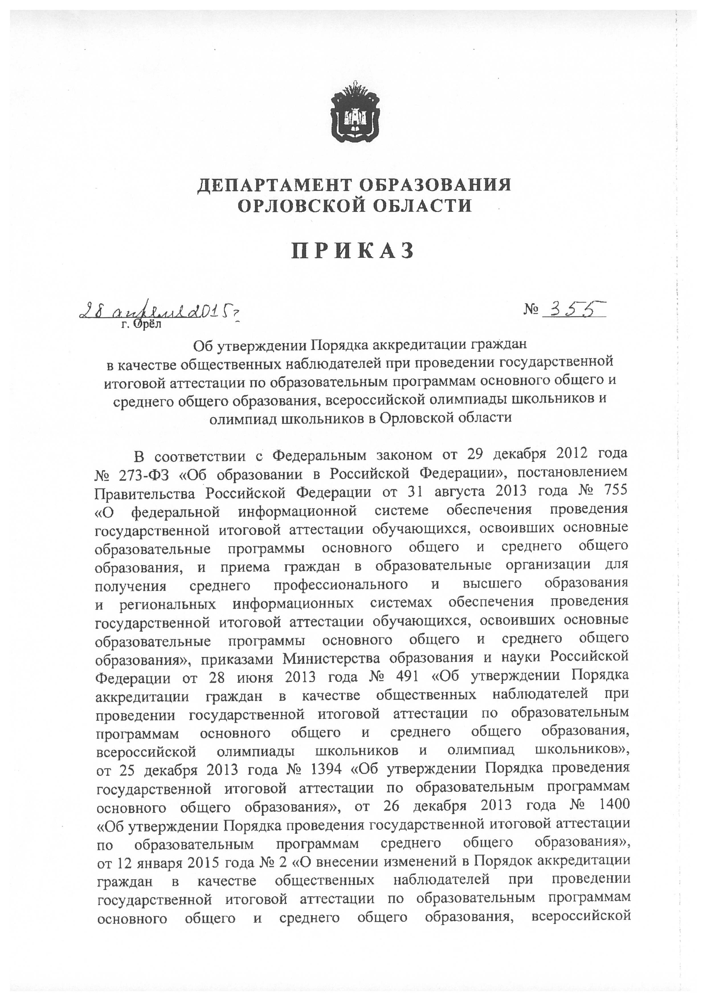
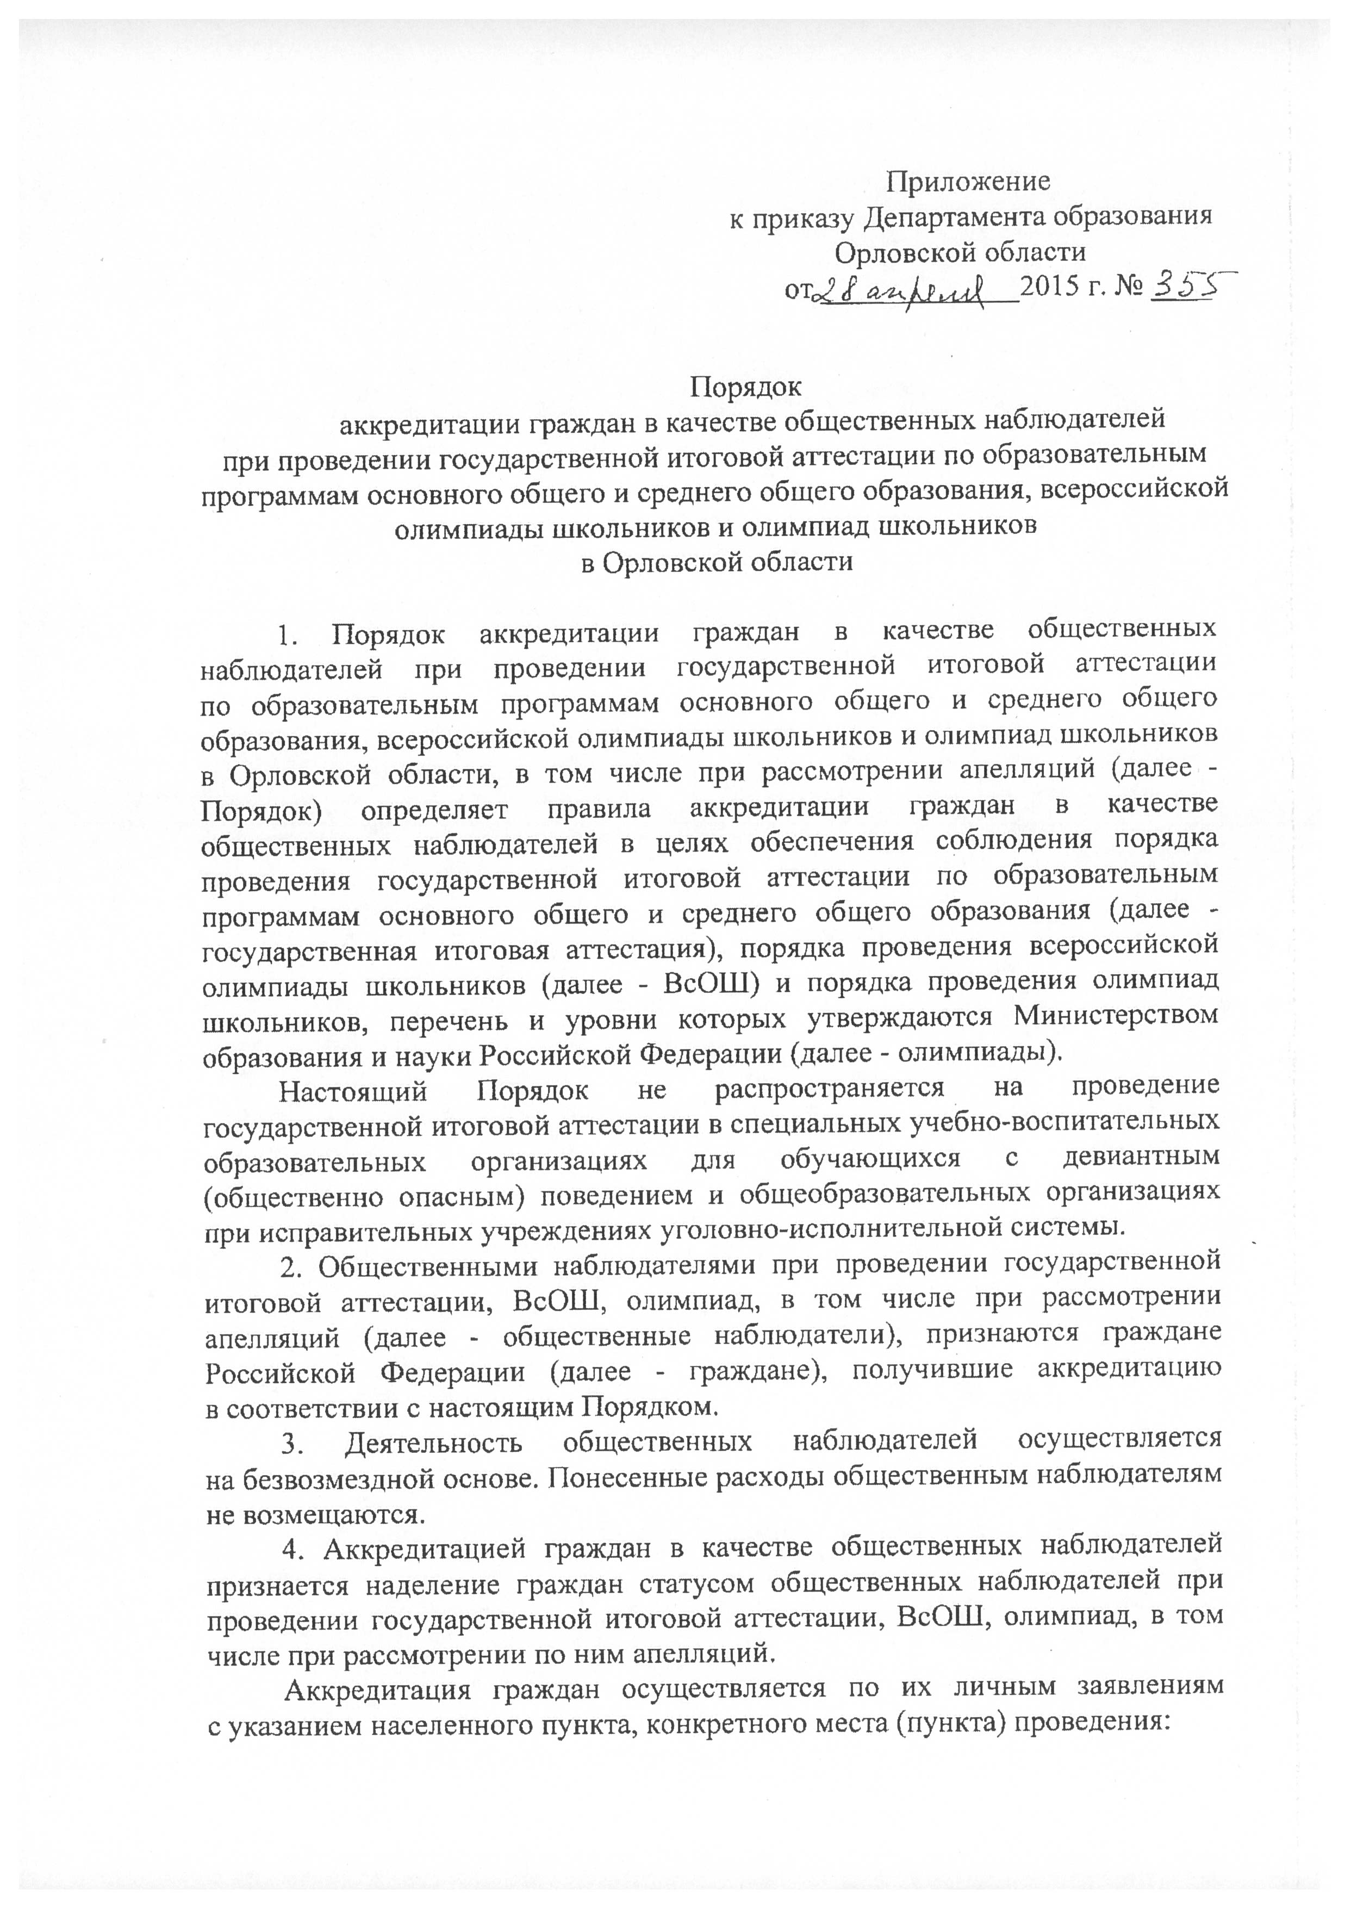
Нормативное обеспечение
общественного наблюдения в Орловской области
Приказ Министерства образования и науки Российской Федерации от 25 декабря 2013 года № 1394 «Об утверждении Порядка проведения государственной итоговой аттестации
по образовательным программам основного общего образования»
Приказ Министерства образования и науки Российской Федерации от 26 декабря 2013 года № 1400 «Об утверждении Порядка проведения государственной итоговой аттестации
по образовательным программам среднего общего образования»
Приказ Министерства образования и науки Российской Федерации
от 28 июня 2013 года № 491 «Об утверждении Порядка аккредитации граждан в качестве общественных наблюдателей при проведении государственной итоговой аттестации по образовательным программам основного общего и среднего общего образования, всероссийской олимпиады школьников»
Приказ Департамента образования Орловской области от 6 марта 2018 года № 303
«Об организации работы по подготовке и аккредитации граждан в качестве общественных наблюдателей при проведении государственной итоговой аттестации по образовательным программам основного общего и среднего общего образования, всероссийской олимпиады школьников и олимпиад школьников, всероссийских проверочных работ, региональных процедур оценки качества образования на территории Орловской области»

Slide 3
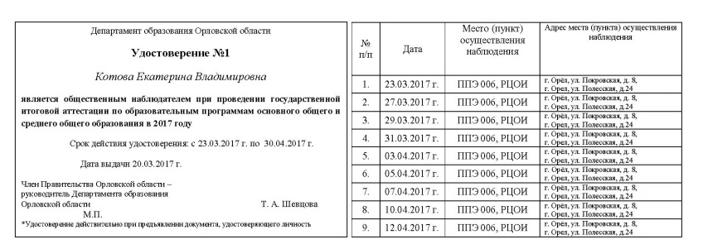
Подготовка и аккредитация
общественных наблюдателей в Орловской области
Приказ Департамента образования Орловской области от 6 апреля 2018 года № 303 «Об организации работы по подготовке и аккредитации граждан в качестве общественных наблюдателей при проведении государственной итоговой аттестации по образовательным программам основного общего и среднего общего образования, всероссийской олимпиады школьников и олимпиад школьников, всероссийских проверочных работ, региональных процедур оценки качества образования на территории Орловской области»
Форма удостоверения общественного наблюдателя
Положение о региональной системе общественного наблюдения
на территории Орловской области
ОРЦОКО: организационно-методическое сопровождение подготовки и аккредитации общественных наблюдателей
Прием заявлений
Организация обучения
Аккредитация
Бюджетное учреждение Орловской области
«Региональный центр оценки качества образования»

Slide 4

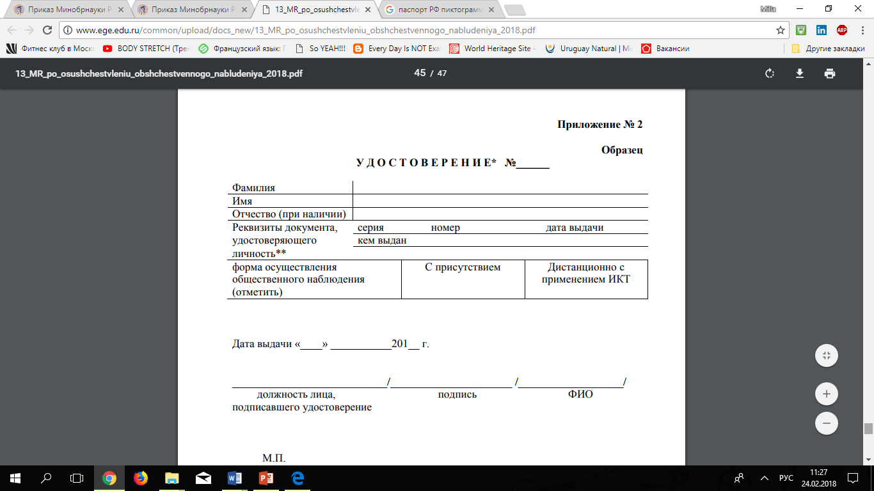
Права и обязанности
общественного наблюдателя
Для присутствия на любом из этапов проведения ГИА общественный наблюдатель должен иметь при себе:
Документ, удостоверяющий личность
Удостоверение общественного наблюдателя
Бюджетное учреждение Орловской области
«Региональный центр оценки качества образования»

Slide 5


Права и обязанности
общественного наблюдателя
ОБЩЕСТВЕННЫЕ НАБЛЮДАТЕЛИ ОБЯЗАННЫ ЯВИТСЯ В ППЭ
Не позднее, чем за 1 час
Не менее 50% времени установленного по предмету
ОБЩЕСТВЕННЫЕ НАБЛЮДАТЕЛИ ДОЛЖНЫ НАХОДИТСЯ В ППЭ
ЗАПРЕЩАЕТСЯ
Иметь при себе и использовать средства связи, электронно-вычислительную технику, фото, аудио и видеоаппаратуру, и иные средства передачи информации
Категорически запрещается:
* выносить из аудиторий и ППЭ экзаменационные материалы на
бумажных или электронных носителях
* фотографировать КИМ и бланки ответов экзаменационных работ
*передавать информацию третьим лицам
Общественный наблюдатель может проверить целостность ЭМ
Бюджетное учреждение Орловской области
«Региональный центр оценки качества образования»

Slide 6
Права и обязанности
общественного наблюдателя
Общественный наблюдатель вправе:
свободно перемещаться по пункту проведения экзамена;
решать все возникающие вопросы на всех этапах проведения ГИА:
  с членами ГЭК;
  с руководителем ППЭ (на этапе проведения ГИА в ППЭ);
  с руководителем РЦОИ (на этапе обработки экзаменационных материалов);
  с председателем предметной комиссии (в пункте проверки заданий);
  с председателем конфликтной комиссии (при рассмотрении апелляций);
  с должностными лица Рособрнадзора, органа исполнительной власти субъекта Российской Федерации, осуществляющего переданные полномочия Российской Федерации в сфере образования (при наличии)
Бюджетное учреждение Орловской области
«Региональный центр оценки качества образования»

Slide 7
Права и обязанности
общественного наблюдателя
ЗАПРЕЩАЕТСЯ
оказывать содействие участникам ГИА, в том числе передавать им средства связи, электронно-вычислительную технику, фото, аудио и видеоаппаратуру, справочные материалы, письменные заметки и иные средства хранения и передачи информации;
пользоваться средствами связи за пределами штаба ППЭ;
вмешиваться в работу и создавать помехи лицам, задействованным в проведении ГИА, по выполнению ими своих обязанностей, а также участникам ГИА
В случае нарушения установленного порядка проведения ГИА общественные наблюдатели удаляются из мест проведения ГИА
Бюджетное учреждение Орловской области
«Региональный центр оценки качества образования»

Slide 8
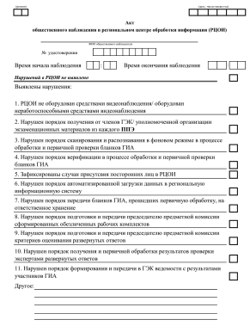
Права и обязанности
общественного наблюдателя
Фиксация нарушений порядка проведения ГИА
и отчет о работе общественного наблюдателя
При осуществлении полномочий в местах проведения ГИА общественный наблюдатель должен заполнять формы отчетности, предусмотренные для каждого места проведения ГИА (18-МАШ)
При выявлении нарушений порядка проведения ГИА общественный наблюдатель может направлять соответствующую информацию:
в Рособрнадзор;
ОИВ;
органы исполнительной власти субъектов Российской Федерации, осуществляющие переданные полномочия Российской Федерации в сфере образования
Бюджетное учреждение Орловской области
«Региональный центр оценки качества образования»

Slide 9
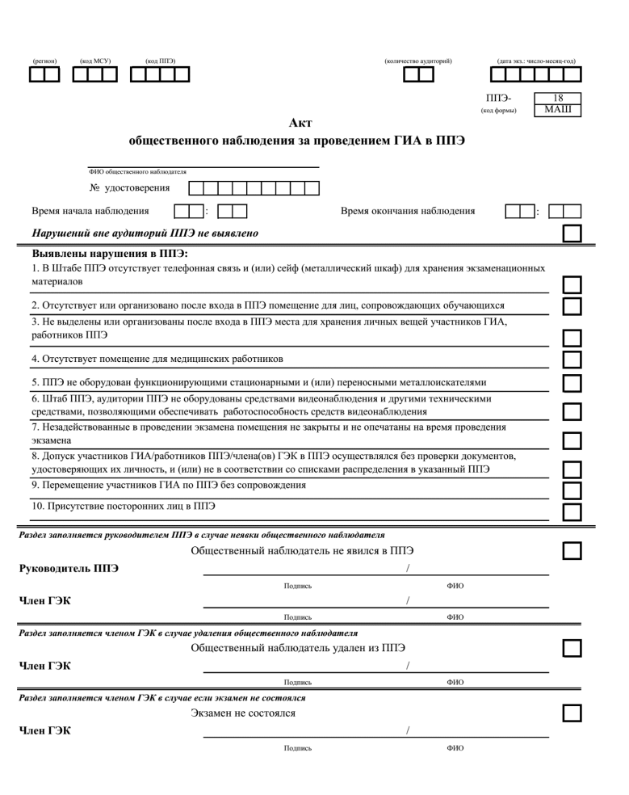
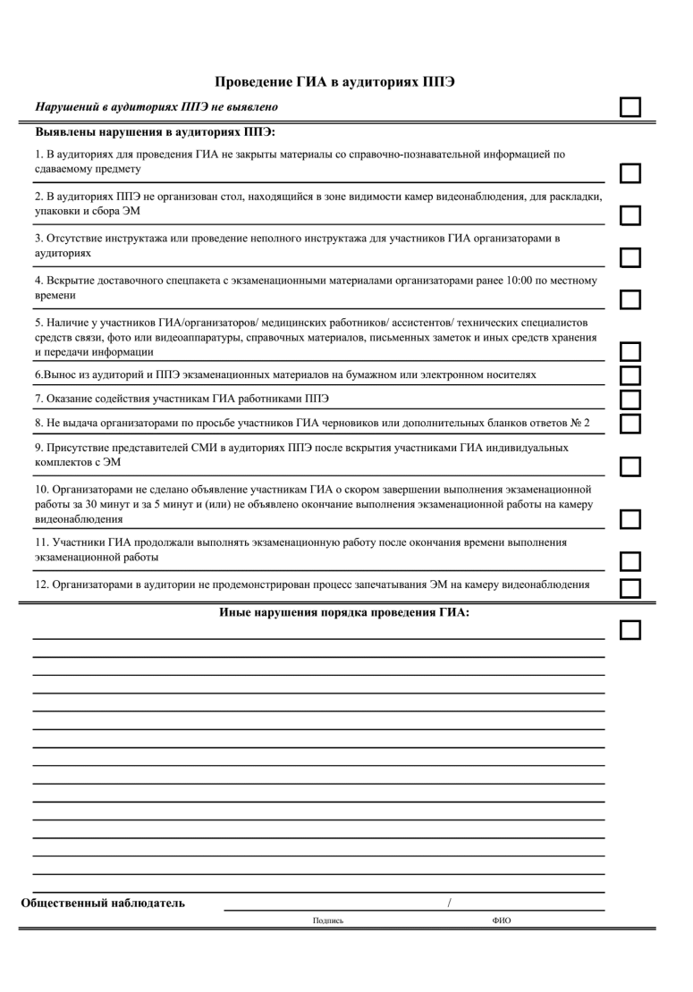
Права и обязанности
общественного наблюдателя
Форма ППЭ-18 МАШ:
Заполняет общественный наблюдатель
Заполненная форма Акта общественного наблюдения
сдается до выхода из помещений ППЭ!
Заполнение акта производится черной гелевой ручкой – машиночитаемая форма!
Акт заполняется, сканируется и верифицируется с обеих сторон
Бюджетное учреждение Орловской области
«Региональный центр оценки качества образования»

Slide 10

Спасибо за внимание!
Телефон региональной «горячей линии»
8 (4862) 73-17-79 (доб. 102, 138)
Бюджетное учреждение Орловской области
«Региональный центр оценки качества образования»

